Slide 1
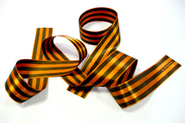
История создания георгиевской ленты

Slide 2
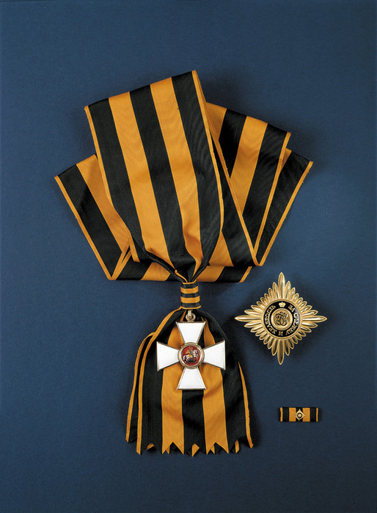
Георгиевская лента — биколор (двуцвет) оранжевого и черного цветов.

Slide 3
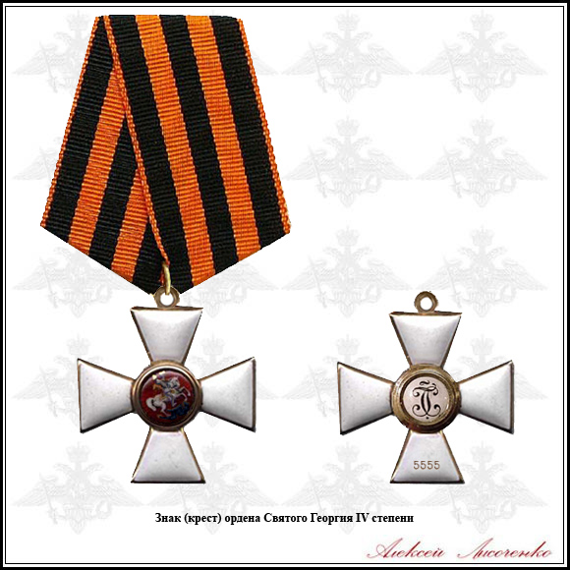
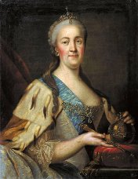
Она ведет свою историю от ленты к солдатскому ордену Святого Георгия Победоносца, учрежденного 26 ноября 1769 императрицей Екатериной II.

Slide 4
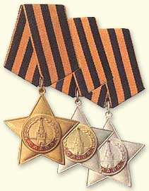
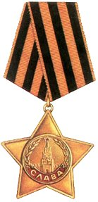
Эта лента с небольшими изменениями вошла в наградную систему СССР как "Гвардейская лента" - знак особого отличия солдата. Ею обтянута колодка очень почетного «солдатского» ордена Славы.

Slide 5
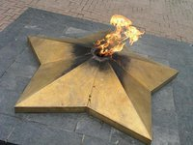
Черный цвет ленты означает дым, а оранжевый - пламя.

Slide 6
В наше время появилась интересная традиция, связанная с этим древним символом. Молодежь, в преддверии праздника День Победы, повязывает "георгиевку" на одежду в знак уважения, памяти и солидарности с героическими русскими солдатами, отстоявшими свободу нашей страны в далекие 40-е годы.

Slide 7
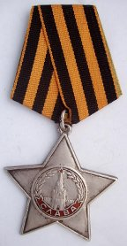
Акция «Георгиевская ленточка» начала своё существование в 2005 году и была приурочена к 60-летию Великой победы. За 5 лет акция набрала беспрецедентные обороты. С каждым годом в ней участвует всё больше и больше как государственных, так и коммерческих организаций в 30 странах мира.

Slide 8
Целью создания подобного символа стало стремление организаторов сохранить для нынешних и будущих поколений память о тяжелейших годах войны, о тех людях, которые своим трудом и силой духа добыли эту Победу, о тех 27 миллионах советских граждан, которые положили свои жизни ради спасения страны и свободы будущих поколений.

Slide 9
«Георгиевская ленточка» стала символом памяти
Она занимает наиболее почетное место в ряду многочисленных отечественных наград. Орден святого Георгия давался только за конкретные подвиги в военное время «тем, кои… отличили себя особливым каким мужественным поступком или подали мудрые и для нашей воинской службы полезные советы». Это была исключительная воинская награда. Черно-оранжевые цвета Георгиевской ленты стали символом военной доблести и славы. Ее цветовая гамма хорошо известна каждому, она использовалась при создании одной из главных наград Великой отечественной войны - «Ордена Славы». После 1917 года традиционные российские боевые награды были запрещены, однако в годы Великой Отечественной войны Георгиевская лента вернулась в армию в качестве «Гвардейской ленты» вместе с другими атрибутами нашей национальной воинской культуры – старыми воинскими званиями, офицерскими погонами.

Slide 10
«Мы помним, мы гордимся!»

Slide 11
Информационная поддержка:
http://domprazdnika.ru
История создания «Георгиевской ленты»

Slide 12
